Slide 1
Отчёт по практической работе №2: «Выявление мошенничества с помощью алгоритмов случайного леса, нейронного автокодировщика и изолирующего леса»
Федеральное государственное бюджетное образовательное
учреждение высшего образования
«МИРЭА – Российский Технологический Университет»
Тихонов Александр
группы ББМО-01-21

Slide 2
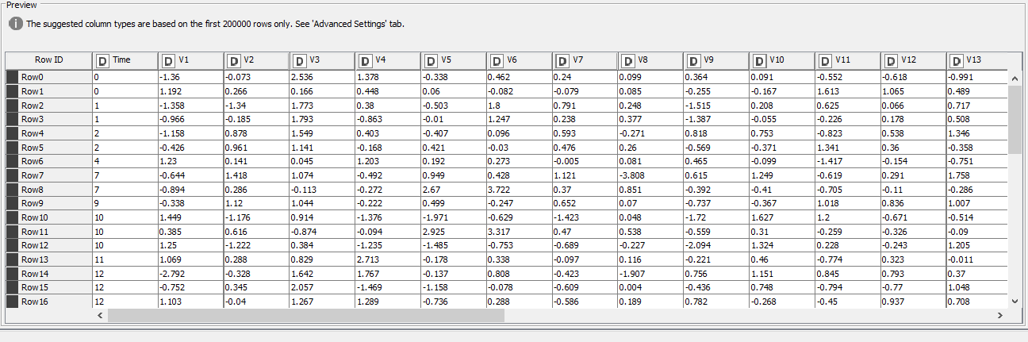
Исходные данные
Набор данных содержит транзакции, совершенные европейскими держателями карт с помощью кредитных карт в сентябре 2013 года за 2 дня. 492 транзакции были мошенническими из 284807.
Набор данных сильно несбалансирован т.к. мошеннических транзакций очень мало

Slide 3
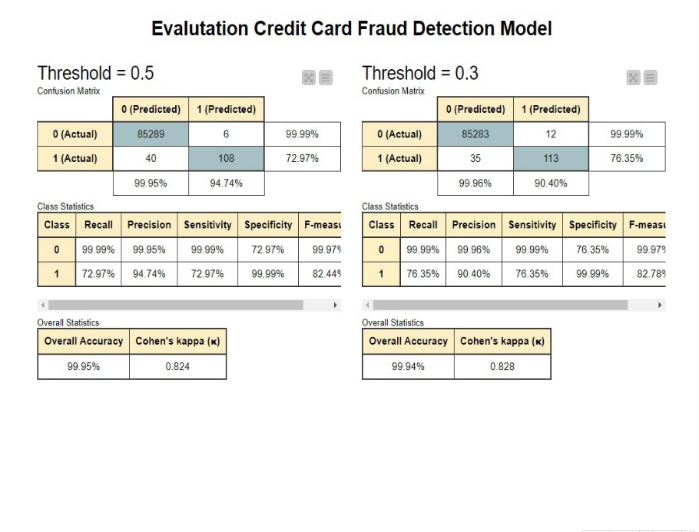
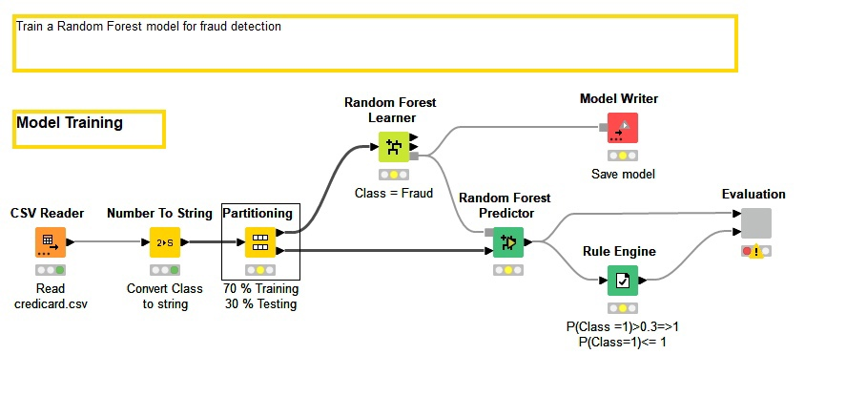
Машинное обучение с учителем — случайный лес
Было:
пороговое значение установлено 0.3
выборка разделена в соотношении 70 % и 30 %

Slide 4
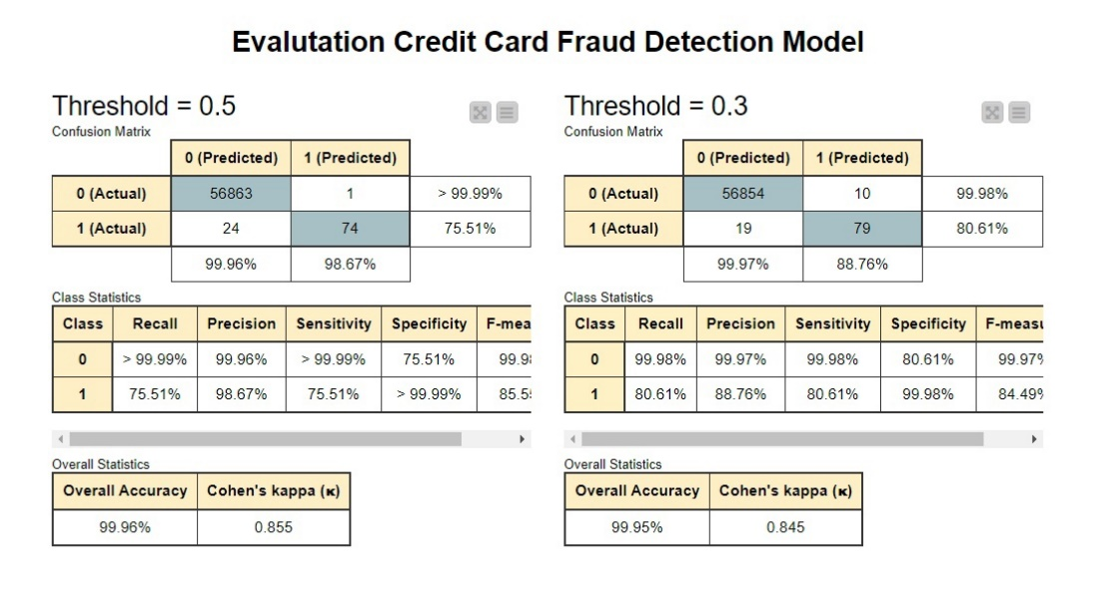
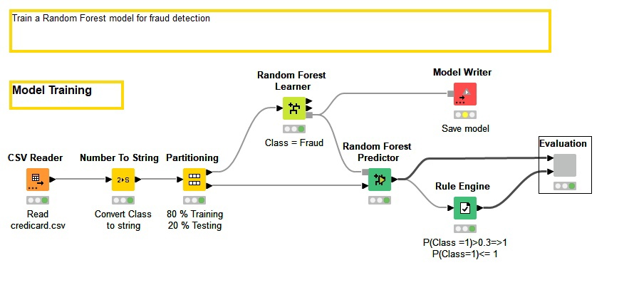
Машинное обучение с учителем — случайный лес
Разделение выборки на обучающую и тестовую, 80% и 20% соответственно.
Небольшое улучшение в точности работы алгоритма, на 0.01 (незначительное)

Slide 5
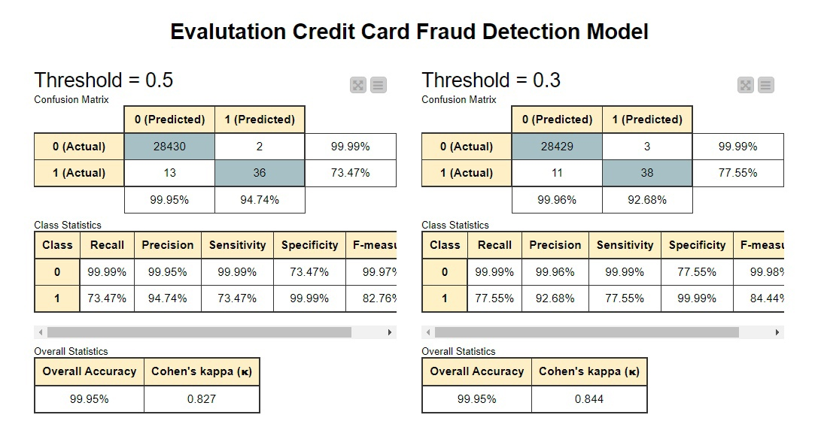
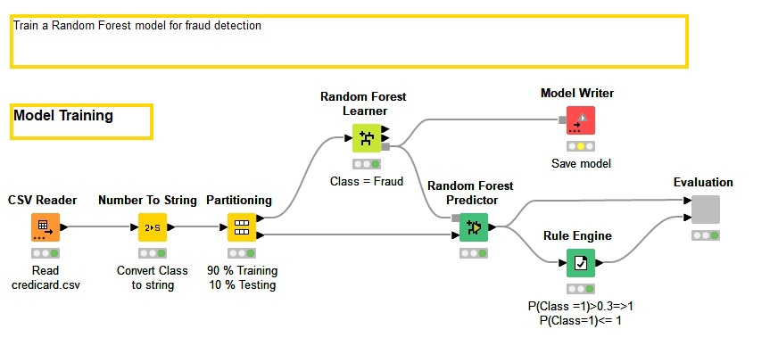
Машинное обучение с учителем — случайный лес
Разделение выборки на обучающую и тестовую, 90% и 10% соответственно.
Небольшое ухудшение в точности работы алгоритма, на 0.01 (незначительное)

Slide 6
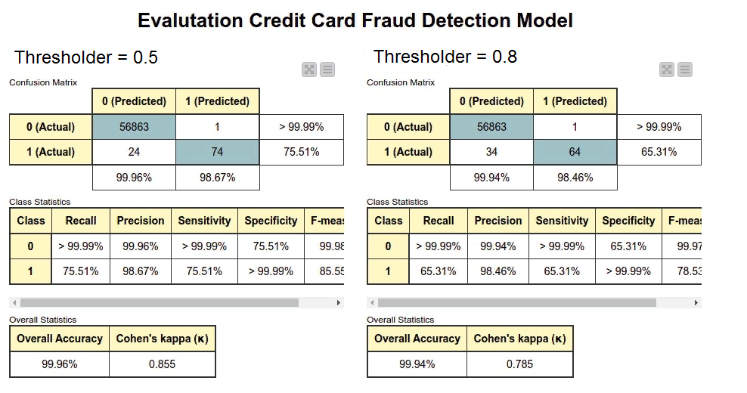
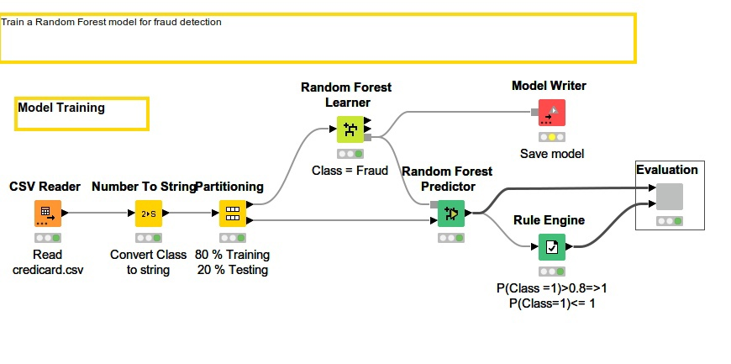
Машинное обучение с учителем — случайный лес
Разделение выборки на обучающую и тестовую, 80% и 20% соответственно.
Изменено пороговое значение на 0.8
Незначительные изменения в работе

Slide 7
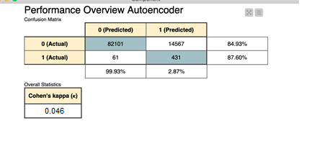
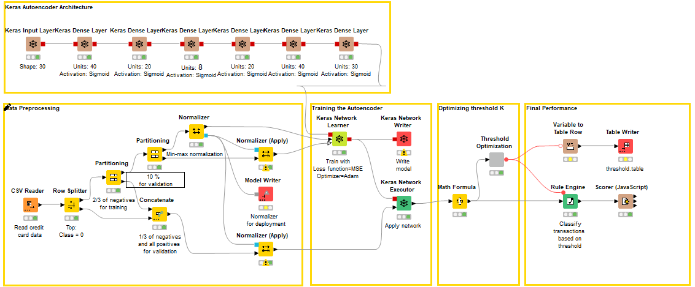
Обнаружение аномалий с помощью автокодировщика
Было:
разделение выборки на 90% и 10%

Slide 8
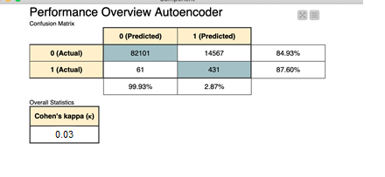
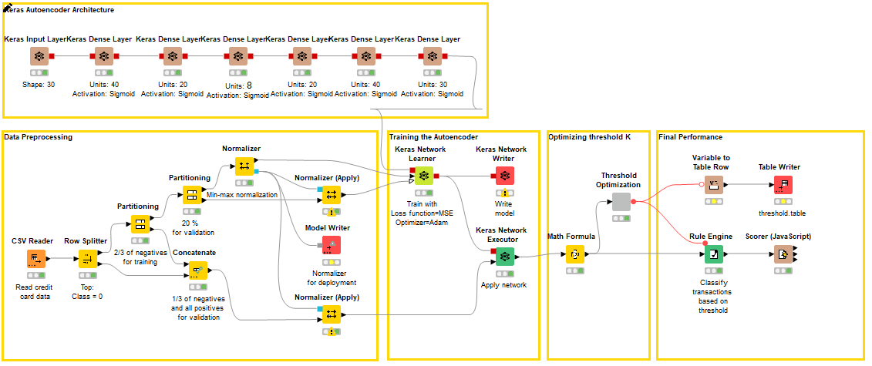
Обнаружение аномалий с помощью автокодировщика
Стало:
разделение выборки на 80% и 20%
Точность алгоритма уменьшилась

Slide 9
Реализация алгоритмов
Для реализации алгоритмов используются 3 этапа:
Этап анализа, в котором проводится поиск и анализ закономерности данных
Этап обучения, в котором проводится обучение модели за счет собранных ранее данных. С помощью этого этапа модель способна улучшить свое прогнозирование.
Этап тестирования, в котором модель тестируется на некотором новом объеме данных, проводится оценка качества попаданий модели

Slide 10
Полученные результаты
В ходе реализации задачи были обучены алгоритмы
обучение следующих алгоритмов:
метода опорных векторов,
логистической регрессии,
наивного байесовского классификатора,
деревьев решений,
случайного леса.
наилучшие результаты достигаются при использовании случайного леса и наивного
байесовского классификатора.

